Slide 1



Slide 2
Docente | Asignatura
Alicia Bobadilla González | Informática
Alejandro Gonzalo Suárez Cornejo | Inglés IV
María del Socorro Vargas Bauza | Historia Universal III

Slide 3
El proyecto se realizó en el ciclo escolar 2018-2019.
Inició el 4 de marzo, 2019 finalizó el 8 de marzo, 2019

Slide 4
Noches de Luna Fría

Slide 5

Índice
Interdisciplinariedad.
Fotografías de sesiones
Fotografía del Organizador Gráfico.
Justificación de proyecto.
Objetivo general del proyecto
Objetivos específicos por asignatura
Preguntas generadoras
8. Temas y Productos propuestos
9. Planeación General

Slide 6
Índice
10. Planeación semanal
11. Reflexión Grupo Interdisciplinario
12. Organizador gráfico
13. A.M.E. General
14. Estructura General de la Planeación
15. Elaboración del Proyecto
15.1 . Actividad de Inicio
15.2 Actividad de Desarrollo
15.3 Actividad de Cierre

Slide 7
Índice
16. Evidencias
17. Evaluación y Herramientas de Aprendizaje
18. Infografía
19. Reflexiones personales.

Slide 8
Interdisciplinariedad del Proyecto
La Interdisciplinariedad comprende interacción entre dos o más disciplinas para generar nuevas formas de comprender un problema o situación enfocándose en las coincidencias y de forma integradora, no aislada.
Los estudiantes de cuarto grado comprenderán la interdisciplinariedad que existe en las materias de Historia Universal III, Inglés IV e Informática. Tomando como base el tema el hombre en la Luna; ya que intervienen fechas, momentos, movimientos sociales y avances que marcaron el desarrollo de la tecnología.

Slide 9
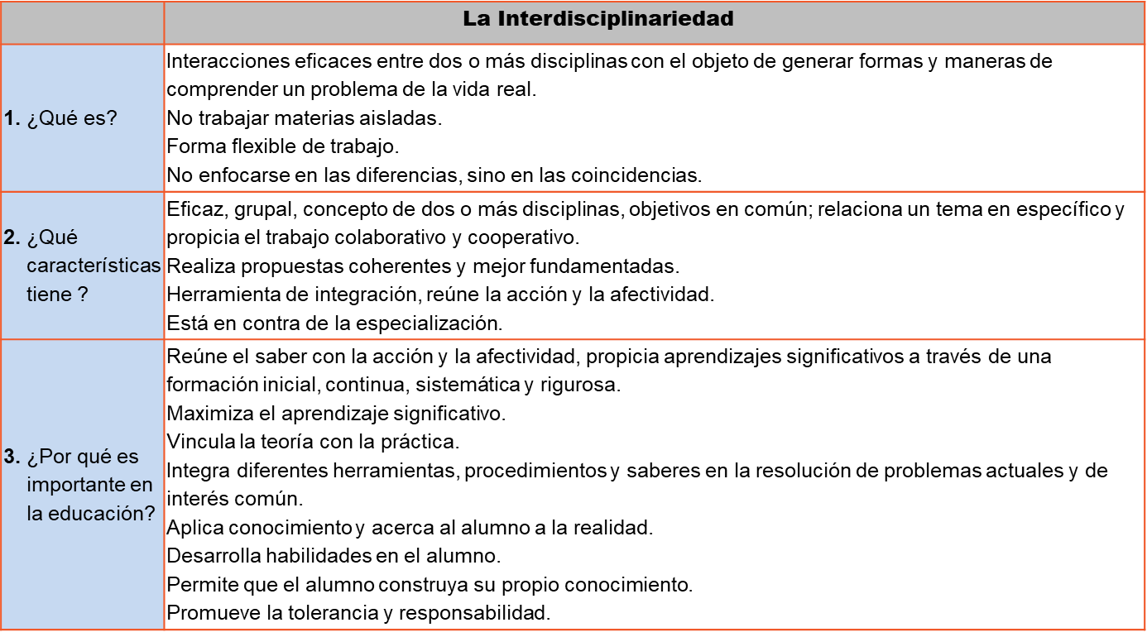
Interdisciplinariedad del Proyecto

Slide 10
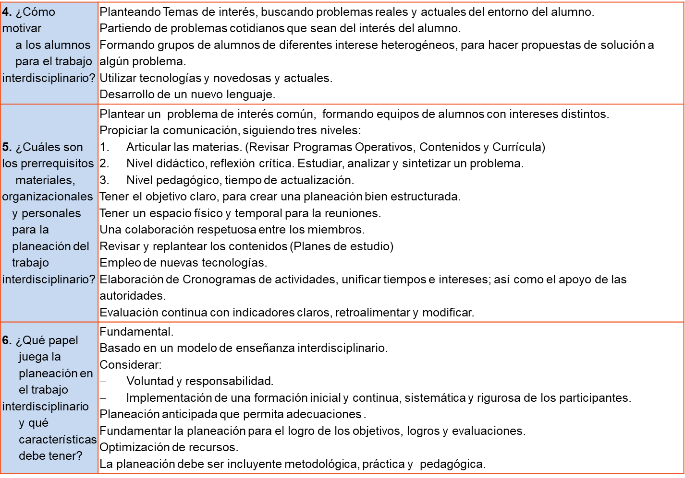
Interdisciplinariedad del Proyecto

Slide 11
Interdisciplinariedad del Proyecto

Slide 12
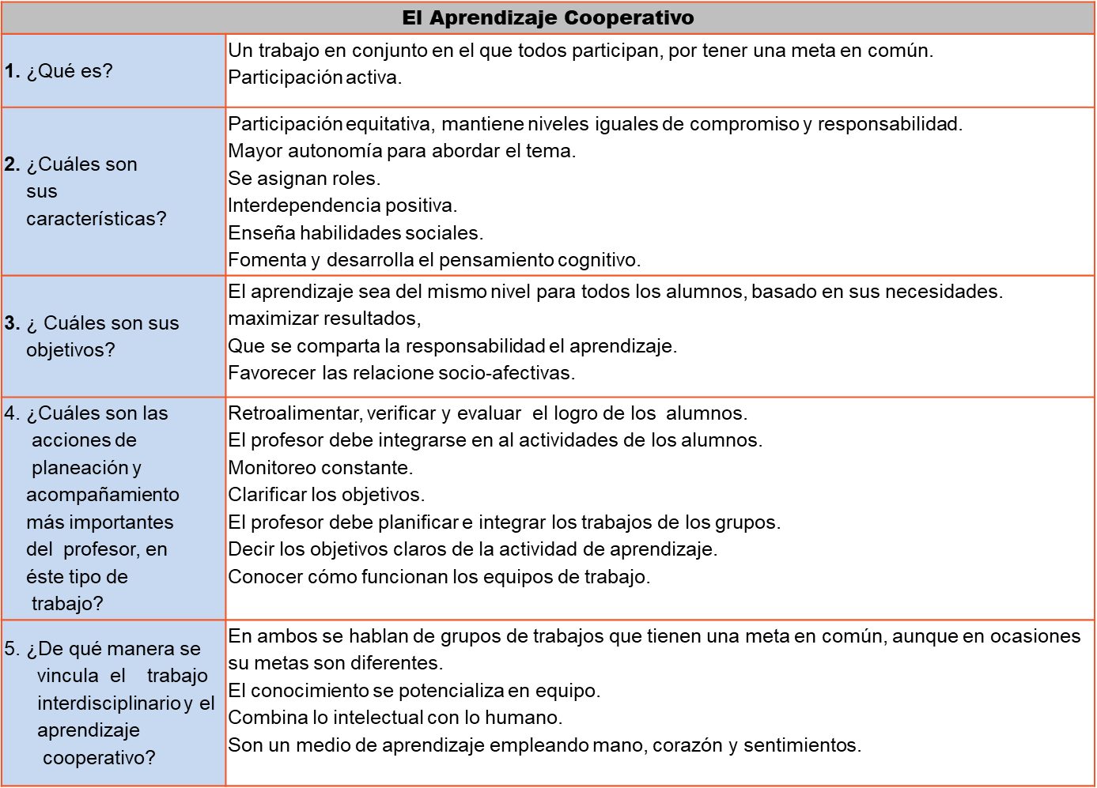

Slide 13
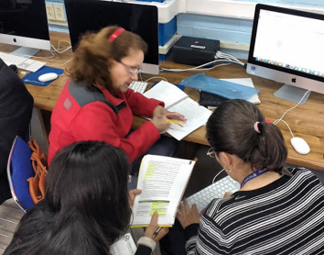
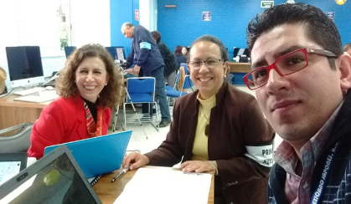
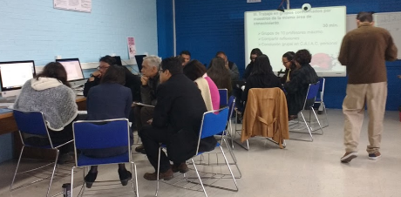
Fotografía de la Sesión

Slide 14
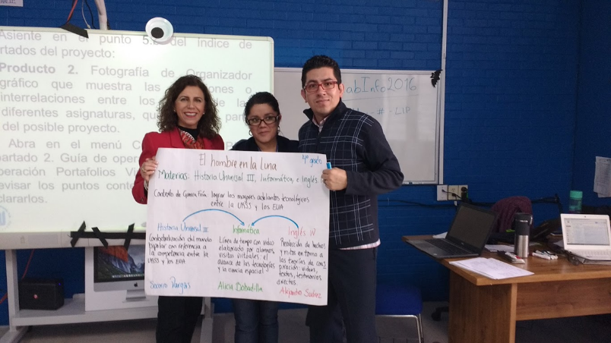
Fotografía de Ordenador Gráfico

Slide 15
Justificación
La presente investigación se enfocará en estudiar el contexto e importancia de la llegada del hombre a la luna durante la Guerra Fría así como los avances tecnológicos que permitieron este acontecimiento sin dejar de lado las diferentes hipótesis que dan veracidad o falsedad al evento.

Slide 16
Objetivo
Conocer, comprender y evaluar los procesos históricos y tecnológicos que intervinieron en la llegada del Hombre a la Luna. El estudiante será capaz de identificar los elementos cronológicos, históricos, técnicos que dan veracidad a este evento, considerando la Guerra Fría entre dos bloques, capitalista y socialista, gestado después de la Segunda Guerra Mundial y que finalizó en 1989 con la caída del Muro de Berlín.

Slide 17
Objetivos específicos por asignatura
Historia | Informática | Inglés
El estudiante deberá comprender, conocer y evaluar el significado del acontecimiento histórico dentro del proceso de guerra fría. | El estudiante deberá definir y simular el tipo de tecnología que se debe emplear para cubrir eventos tan importantes como este; o bien, un fenómeno natural. | El alumno deberá participar y diseñar un debate sobre los posibles hechos o mitos sobre el alunizaje

Slide 18

Preguntas generadoras
¿Es la Guerra Fría un conflicto abierto o en qué tipo de contexto surgió?
¿La carrera por conquistar el espacio fue un determinante para demostrar la superioridad de alguno de los dos bloques de poder?
¿Es la conquista del espacio un evento fortuito o responde a las necesidades de la población mundial de los años 60s?
¿Cuáles son los elementos que inciden en este evento y cómo afectan la credibilidad del poder norteamericano​?
¿Qué elementos tecnológicos favorecieron el evento?
¿Cuál es la posibilidad de recrear a través de la tecnología este hecho?
¿Qué significó para el hombre alcanzar el satélite?

Slide 19
Temas y Productos Propuestos
Historia | Informática | Inglés
Guerra Fría, Carrera Espacial y Avances Tecnológicos. El tema se abordará dentro del contexto de la Guerra Fría posterior a la Segunda Guerra Mundial y parte del temario de la Asignatura de Historia. Los productos serán Mapa Conceptual, tabla comparativa y una ilustración con las principales ideas de las clases. | Tema: Tecnología empleada en el contexto comunicación, investigación, fotografía, transmisión televisiva y viajes espaciales. Producto: Investigación y única presentación (grupal) con el tipo de tecnología empleada; desde la características físicas hasta el uso que le dio en el viaje. | Teorías de conspiración sobre Lady Di, JFK, y el Hombre en la Luna. ¿Qué crees que pasó?, ¿fue una cortina de humo?, ¿fue todo una farsa?, ¿quién quiso engañar al mundo sobre la carrera espacial? Productos: video del supuesto alunizaje, fotocopias sobre teorías de conspiración, T’s elicitation

Slide 20
Planeación General
Historia Universal III | Informática | Inglés IV
Con la información recabada en las sesiones y complementando con tareas, los estudiantes realizarán evidencias a través de la elaboración de un Mapa Conceptual y un Infograma. Se retomará la importancia del evento histórico y una retroalimentación tomando en consideración las asignaturas de Inglés e Informática. | Siguiendo la interdisciplinariedad conseguida al referir 3 asignaturas para la investigación y conocimiento de un hecho histórico, en la asignatura de informática se reafirma la aceptación del conocimiento; debido a que al crear un producto final, tal es el caso de un video, presentación o animación y cartel el alumno demuestra el nivel de entendimiento sobre el tema. Lo que permite transmitir entre sus iguales, ideas y puntos de vista. | Con base en la integración de tres materias distintas, se acordó darle seguimiento al contenido del programa en Historia Universal III​, enriquecer la información en inglés con lecturas y ejercicios de vocabulario para más tarde darle un cierre con el enfoque de informática.

Slide 21
Planeación Semanal
Sesión | Fecha | Tema | Objetivo | Actividad | Recursos | Evaluación
1 | 4 marzo 2019 (HU-III) | Guerra Fría y carrera espacial | Contextualizar el momento histórico | Analizar video. Mapa conceptual sobre la carrera espacial | Pizarrón Cuaderno Proyector Rotulador | Evidencia del Mapa conceptual
2 | 5 marzo 2019 (HU-III) 5 de marzo 2019 (I-IV) | Breve Cronología de conquistas espaciales y específica de avances para la llegada del hombre a la luna. Tecnología empleada | Conocer los distintos avances en materia espacial y la lucha entre bloques Crean un marco comparativo de los alcances tecnológicos hasta la actualidad | Rótulo con los principales avances expuestos. Analizar segundo video respecto al tema. Investigación directamente el sitio oficial de la NASA. Presentación única; donde cada alumno realiza una aportación. | Proyector Pizarrón inteligente Rotulador Colores Equipo de cómputo Internet Presentación de Google Correo electrónico | Evidencia de participación y del dibujo. Diseño de la presentación y de la información redactada.
3 | 7 de Marzo (HU-III) | Llegada del hombre a la Luna | Comprender el significado del evento y conocer las experiencias de los participantes. | Power Point Tabla comparativa | Computadora Proyector Pizarrón Inteligente | Trabajo de Power Point y la tabla comparativa.

Slide 22
Planeación Semanal
Sesión | Fecha | Tema | Objetivo | Actividad | Recursos | Evaluación
1 | 8 de marzo 2019 (I-IV) | Tecnología empleada & tecnología actual | Realizar la comparación de las herramientas y cámara, satélites, cohete espacial. | Galería de fotos comparativas y la creación de un vídeo y de un cartel | Equipo de cómputo Internet Software de edición de vídeos. Software de edición de Carteles. | Trabajo y participación de alumnos. Video (Composición)
2 | 7 de marzo 2019 (ING-IV) | Teorías de conspiración: Lady Di (RU) JFK (EEUU) El Hombre en la Luna (EEUU) | Crear una discusión acerca de las teorías de conspiración alrededor de estos tres personajes históricos con énfasis a la llegada del hombre a la Luna en 1969 | Material de lectura sobre las teorías de conspiración en los países mencionados (Tema). Muestra de elementos que pudieran ser considerados como evidencia y con enfoque a la llegada del hombre a la Luna | Fotocopias sobre teorías de conspiración Pizarrón electrónico 2 videos del alunizaje 1 video de teorías de conspiración | Los alumnos fueron evaluados con su participación oral, lectura en voz alta, corrección y elicitación de pronunciación. Apreciación auditiva y comprensión de lectura
3 | 8 de marzo 2019 (ING-IV) | Discusión de la llegada del hombre a la Luna 1969 | Retomar la discusión y abrir el debate sobre la llegada del hombre a la Luna. | División del aula en 2 equipos con un objetivo cada uno: a favor y en contra de la veracidad del evento de 1969 | Producción oral de los alumnos Profesor: moderador | Producción oral Comprensión de lectura

Slide 23
REFLEXION Conclusiones de la 3ª Reunión de Conexiones de la Zona I ENP, llevada a cabo en el Colegio Alejandro Guillot.
AVANCES | TROPIEZOS | SOLUCIONES O PROPUESTAS
Se da el trabajo Cooperativo. Se da la sinergia entre equipos. Los maestros se dan cuenta de la relación entre materias. Apertura y colaboración por parte de los docentes. Se ha fomentado el compañerismo compartiendo ideas y estrategias de trabajo. Los profesores están más enfocados en el trabajo interdisciplinario. | Romper con paradigmas. Es difícil que coincidan en horarios para establecer acuerdos. No hay tiempo para reunirse y ponerse de acuerdo en la logística. Maestros compartidos con secundaria o que laboran en otras instituciones. Resistencia al cambio. Falta de interés en el proyecto, ya que se considera como trabajo extra. Complicaciones con la plataforma. | Seguir trabajando con los docentes de forma más sistemática y sin carga de trabajo. Buscar espacios como el cierre del ciclo escolar para llevar a cabo dicha actividad. Un proyecto por ciclo escolar y por materia. Reuniones similares a las juntas de consejo de la SEP para el trabajo con docentes. Uso de la tecnología: Google Drive.

Slide 24
2. Proceso de planeación de las propuestas para proyectos interdisciplinarios.
AVANCES | TROPIEZOS | SOLUCIONES O PROPUESTAS
Mayor disposición de los docentes. Conocer programas de otras materias y afinidades. Habilidad docente Se definió la metodología y los productos finales del trabajo interdisciplinario. Los programas se llenan de forma individual, ahora es en convergencia con varias materias. | Directrices del proyecto se establecieron ya iniciado el curso y no hubo la planeación adecuada de las actividades. Sismo Maestros en distintos grados En matrículas pequeñas dificulta el número de proyectos. Formatos rígidos y explicaciones muy rebuscadas. No todos los grupos trabajan al mismo ritmo. Existe incertidumbre de los productos realizados ya que no hay retroalimentación. | A través de la DGIRE buscar momentos específicos de trabajo a lo largo del ciclo escolar, como el indicado el día de la interdisciplinariedad. Proyecto por grado / materia Un viernes al mes ayuda a organizar y coincidir en tiempos, al menos durante el tiempo que arranca el proyecto. Sirvió mucho ver proyectos exitosos como ejemplos.

Slide 25
3. Puntos a tomarse en cuenta para la implementación de proyectos interdisciplinarios.
AVANCES | TROPIEZOS | SOLUCIONES O PROPUESTAS
Coincidencia de programas Intereses comunes. Trabajar colaborativamente con compañeros. Se tienen más opciones metodológicas. Se rompieron paradigmas | Tiempos / horarios Características del alumnado ya que en teoría ya manejan trabajo por proyectos por modelo educativo de SEP. No hay madurez por parte de los alumnos para la responsabilidad de proyectos. Rotación de profesores. No hay calendarios de todo el proyecto y no ha podido realizarse una planeación real. | Proyecto por grado o por materia, no por docente. Delimitar alcances para que la mayor parte de los proyectos se lleven en clase. Uso de la tecnología. Establecer estrategias para avanzar en los objetivos de los profesores.

Slide 26
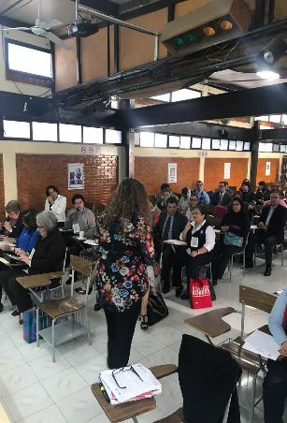
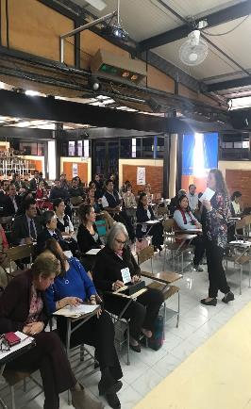
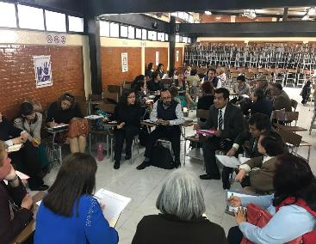

Slide 27
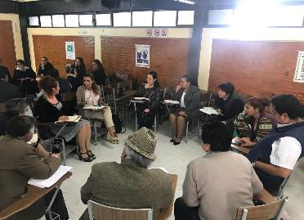
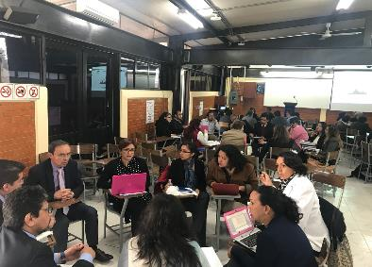
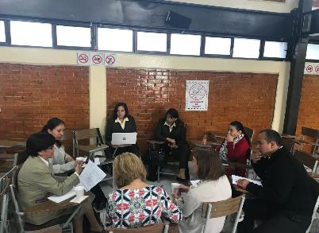

Slide 28
Organizador Gráfico
Preguntas Esenciales
El Hombre en la Luna
¿Cierto o Falso?
¿Es la Guerra Fría un conflicto abierto o en que contexto sucedió?
¿Fue determinante la conquista espacial para demostrar superioridad?
¿Es la conquista del espacio un elemento fortuito o responde al avance de la tecnología?
¿Hay teorías que demuestran que fue un fraude el alunizaje?
¿Cómo se afecta la credibilidad del evento a la superioridad del Estados Unidos?
¿Es posible recrear este acontecimiento?

Slide 29
A.M.E General

Slide 30
Involucrar el trabajo autónomo de los alumnos, que tengan una visión socio-constructivista que les permita generar respuestas.
¿Cuáles podrían ser los elementos fundamentales para la estructuración y planeación de los proyectos interdisciplinarios?
La indagación, el trabajo en equipo, crear proyectos de interés real, reconocer elementos esenciales de cada asignatura.
Que el docente tenga flexibilidad de pensamiento, conozca su programa, reconozca los contenidos importantes y transferibles, reconocer elementos de la realidad que se puedan explicar a través de dos o más asignaturas diferentes.
Que le acomode al docente el orden de sus contenidos y organizándolos para trabajar con los contenidos de otras materias.
Un compromiso del docente para generar diferentes conexiones, trabajo colaborativo y las relaciones que tienen en entre sí.
Reconoce elementos del programa operativo
Flexibilidad del pensamiento.
Considerar que las disciplinas tienen la misma importancia y que embonen en la currícula.
Compromiso del docente a generar diferentes conexiones a la currícula y a la ejecución de un proyecto bien planteado.
Reconocer los elementos esenciales de las asignaturas que están involucradas.
Que el docente conozca perfectamente el programa de sus asignaturas
Jerarquizar los elementos del programa educativo.
El poder relacionarse con otra materia o asignatura para poder vincularse
Todos los docentes involucrados.
Tener evidencias de todo lo trabajado. La documentación es constante y la hace el docente.
¿Cuál es la intención de documentar en un proyecto y quién lo debe hacer?
Lo deben hacer los docentes participantes u observadores que estudien este tipo de procesos.
La documentación la debe realizar el docente y los alumnos.
La documentación permite a los alumnos describir los aspectos que resultaron más significativos durante la ejecución del proyecto.
También permite justificar la transformación que sufrieron las ideas iniciales relacionadas con el proyecto, sobre todo si se llega a conclusiones opuestas a las ideas iniciales.
Aprender de todos los demás
Aprender a pensar a través del pensamiento compartido.

Slide 31
Poder reconocer un elemento de la realidad que se puede problematizar, que se puede explicar, que se puede innovar, a partir de la integración de dos áreas disciplinarias distintas.
¿Cuál es “el método” o “los pasos” para acercarse a la Interdisciplinariedad?
Que el docente conozca jerárquicamente el contenido de su materia.
Crear conexiones entre docentes y asignaturas.
Establecer vínculos para integrar conocimientos.
Establecer objetivos a corto, mediano y largo plazo.
El docente debe tener el juicio para plantear el problema
Que el docente tenga disposición para realizar el proyecto.
Ver la currícula de los tres docentes para establecer y orientar la problemática.
Comenzar a desarrollar un plan de trabajo y cronograma, estableciendo las fechas que convengan.
Que los tres docentes coincidan en un mismo horario para trabajar con los alumnos.
Definir el producto que permitirá la concreción del proyecto (puede ser una innovación o la conclusión de un análisis)
¿Qué características debe tener el nombre del proyecto interdisciplinario?
Que considere una problemática actual de interés y estimulante para los alumnos.
Atractivo: que permita la interacción entre distintas disciplinas.
El nombre va en los ejes de las áreas que van a participar en el proyecto.

Slide 35
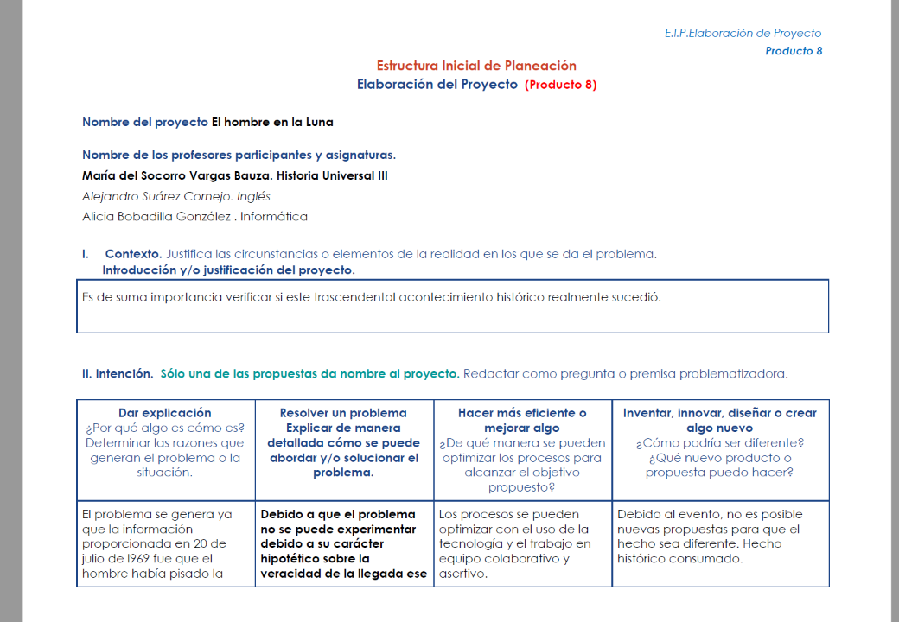

Slide 36
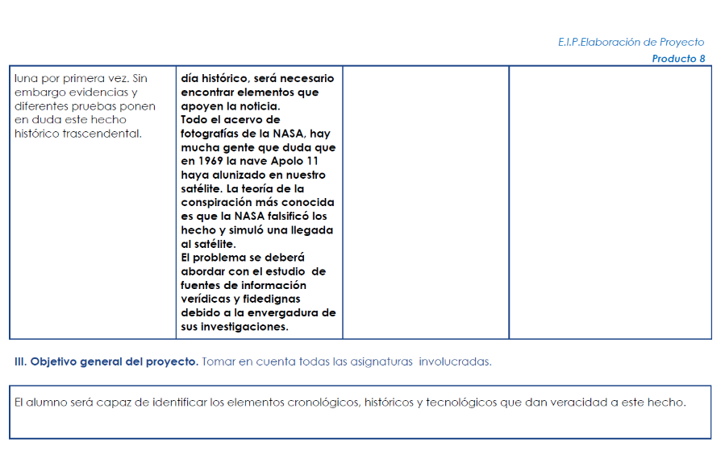

Slide 37
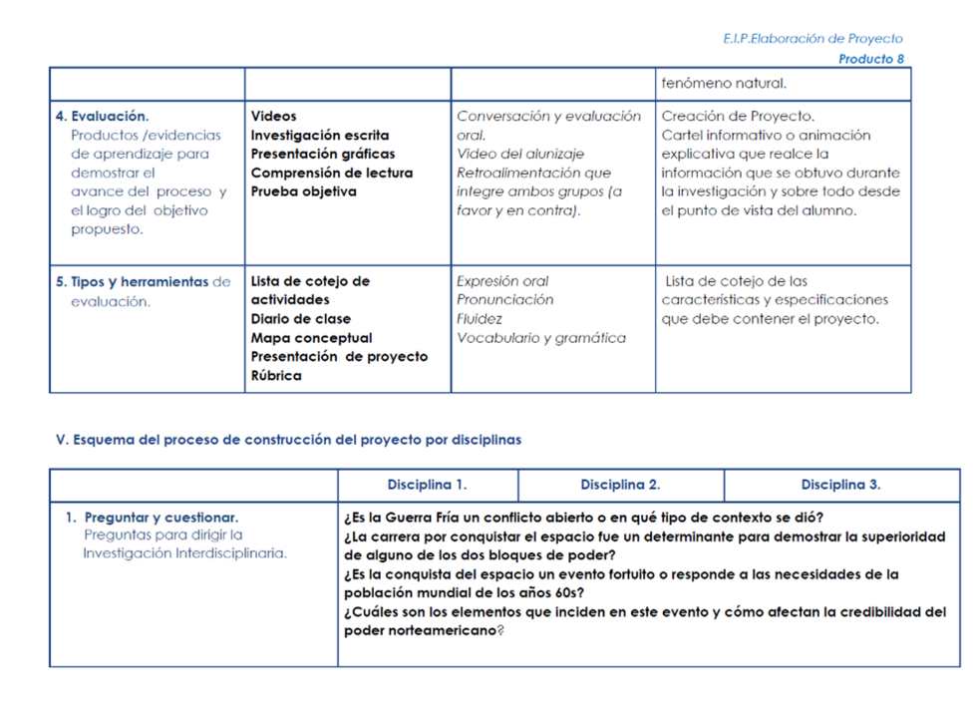

Slide 38
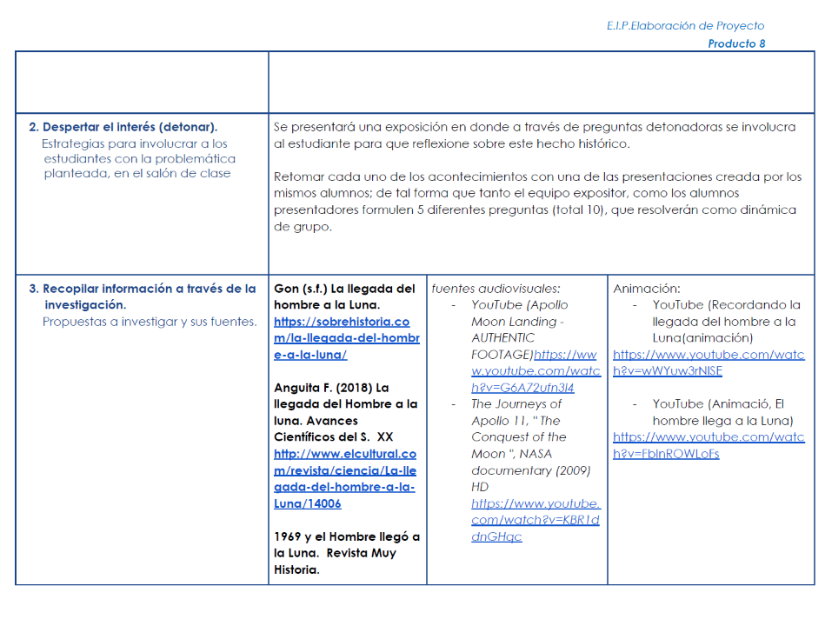

Slide 39
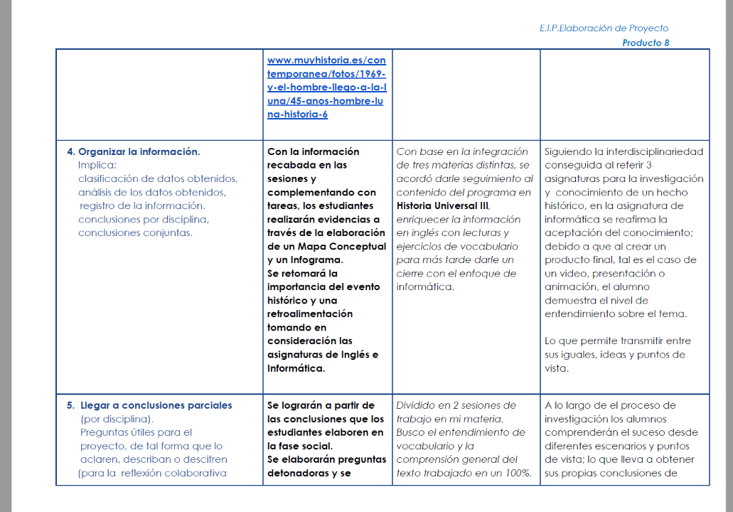


Slide 40
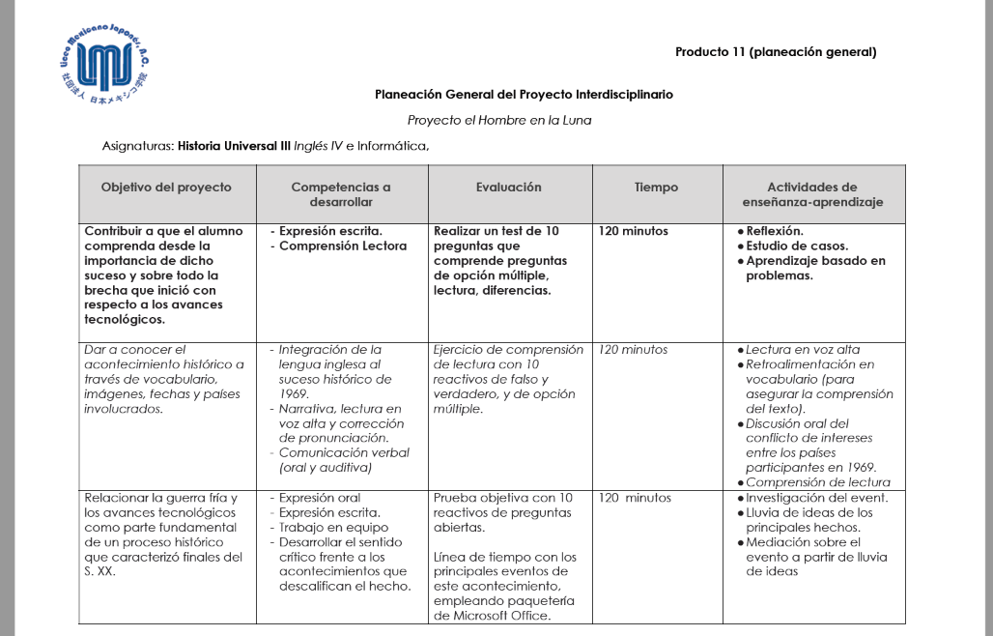

Slide 41
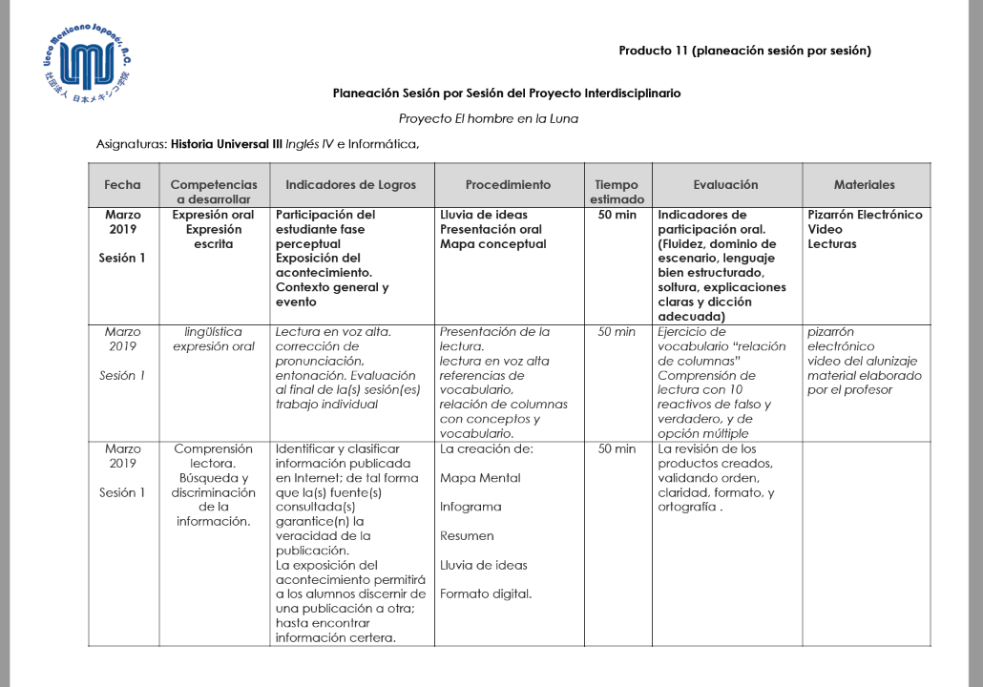

Slide 42
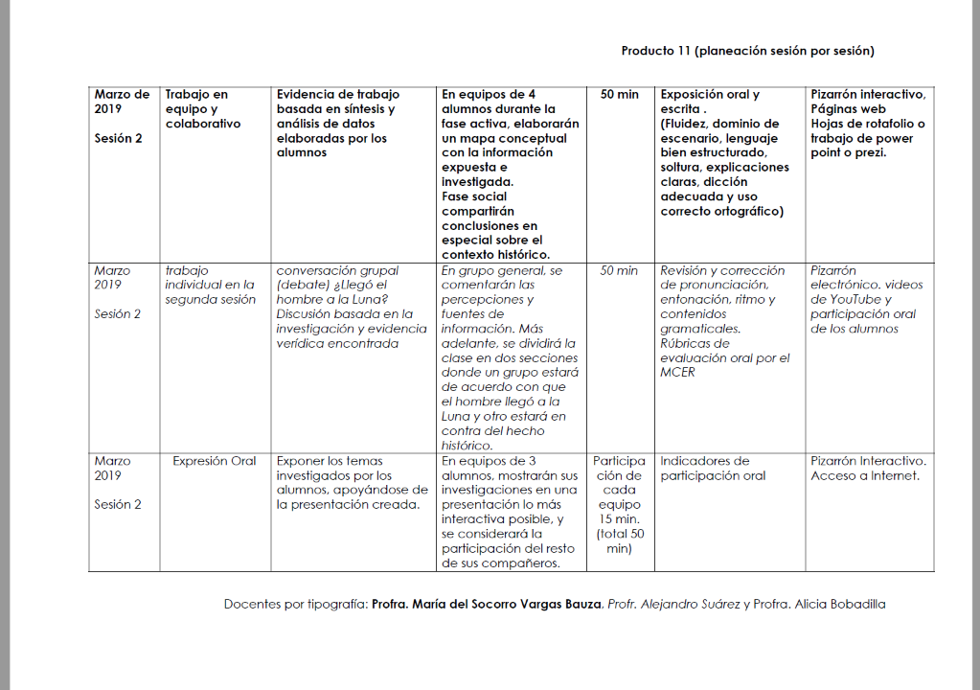


Slide 43
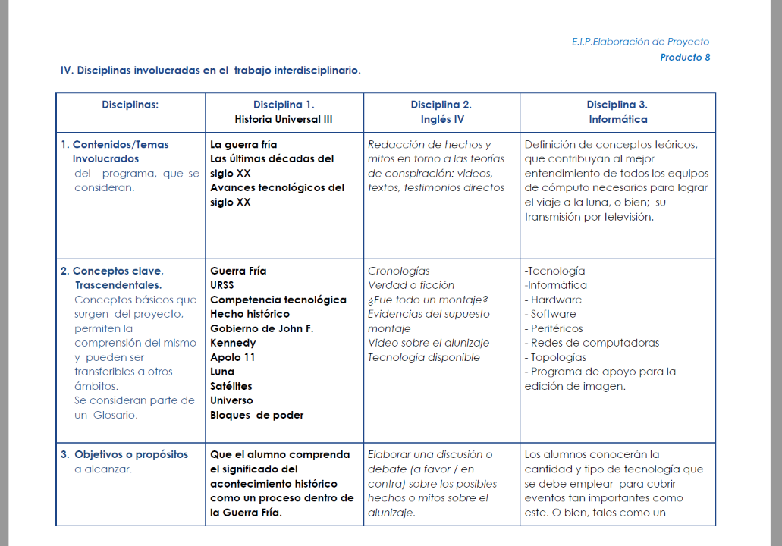

Elaboración del Proyecto

Slide 44
Actividad interdisciplinaria de Inicio
Se presentará un video que muestre uno de los viajes espaciales significativos: la misión que realizó la Unión Soviética cuando mandó a la perra Laika a bordo del Sputnik 2.
Su viaje supuso un increíble avance para el envío del hombre al espacio: el lanzamiento del primer ser vivo.

Slide 45
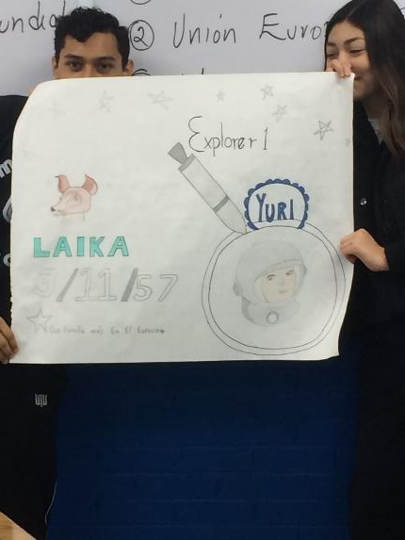
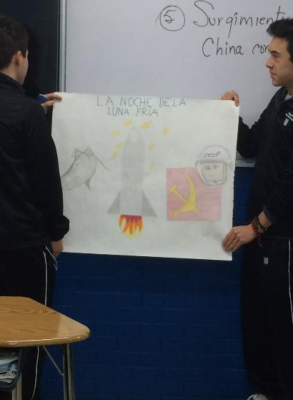


Slide 46
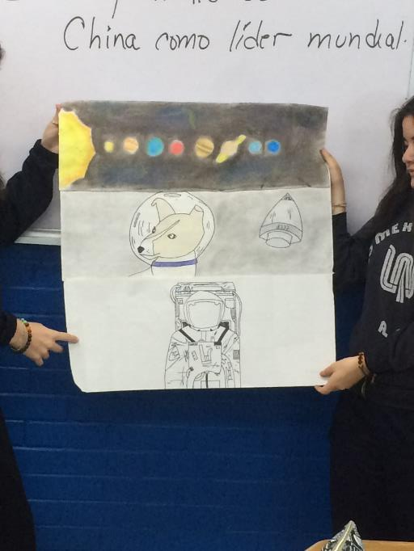

Slide 47
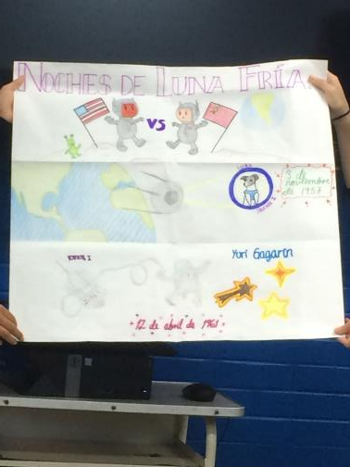
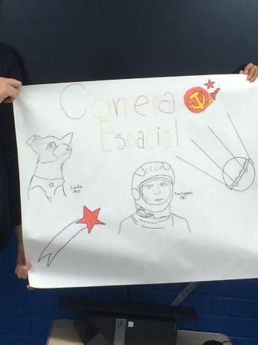

Slide 48

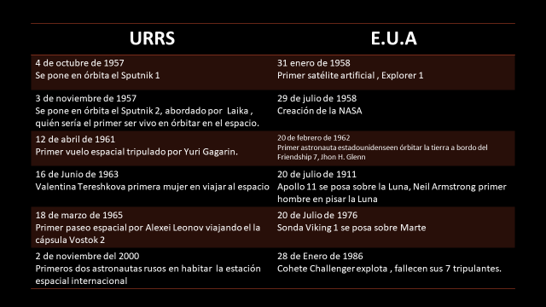
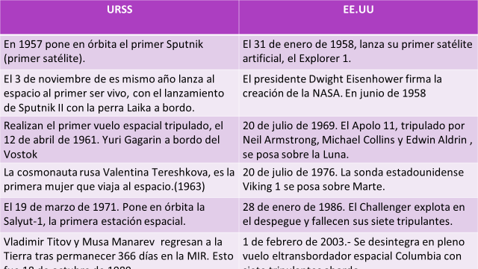


Slide 49

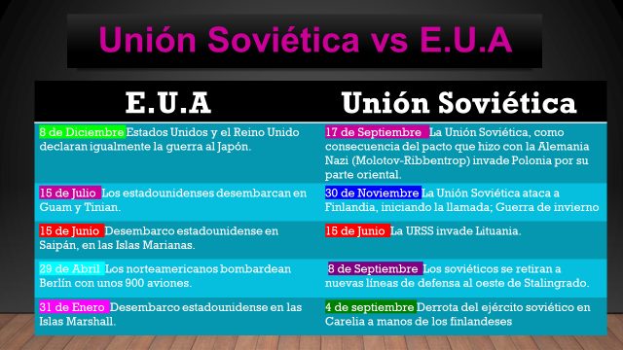

Slide 50
Actividad interdisciplinaria durante desarrollo del proyecto
Se realizará una comparativa entre el uso de la tecnología durante la década de los 60, específicamente 1969 y el uso de la tecnología el en siglo XXI concretamente 2019.
Los alumnos en compañía del docente, realizarán una investigación y análisis que brinde una referencia certera de la transmisión para que los televidentes pudieran observar el evento en tiempo real, desde la comodidad de sus hogares.
En otra sesión, los alumnos, acompañados del docente, realizarán una investigación sobre la tecnología que se emplea para cubrir un acontecimiento en el espacio, en la actualidad.
Como principal actividad se compartirá el video
“NASA 2019: Mantiene la promesa”
Dicho video muestra los nuevos sistemas y naves espaciales que harán posibles las innovaciones en vuelo y tecnología, y entregando imágenes y descubrimientos desde nuestro planeta, nuestro sistema solar.

Slide 51
Actividad interdisciplinaria durante desarrollo del proyecto
Introducción con la definición de una teoría de conspiración (entrada de diccionario Longman). Lectura sobre The World’s best-known conspiracy theories. BBC Focus Magazine takes a look. Con enfoque especial a la llegada del hombre a la Luna. Especularán sobre los hechos que sucedieron en 1969 y crearán situaciones hipotéticas que lleven a los alumnos a la reflexión ¿Fue todo una farsa?
Videos: YouTube Apollo Moon Landing – AUTHENTIC FOOTAGE https://www.youtube.com/watch?v=G6A72ufn3l4
YouTube The Journeys of Apollo 11, " The Conquest of the Moon ", NASA documentary (2009) HD https://www.youtube.com/watch?v=KBR1ddnGHqc
Fuente analógica: Clare, A. and Wilson, J, (2011), Speakout Intermediate, Essex England, Pearson p. 23 SB

Slide 52
Actividad por asignatura fase desarrollo
Historia | Informática | Inglés
Se dividirán a los estudiantes en grupos de 5 y cada equipo deberá realizar una investigación sobre los diferentes momentos desde la planeación hasta la llegada a la Luna. Posteriormente, compartirán con sus compañeros sus investigaciones. | En el laboratorio de computación se asignará un equipo de cómputo por alumno para que realicen una búsqueda de la tecnología, empleada para transmitir este evento. Posteriormente se creará una presentación (Presentación de Google). Los alumnos realizarán un filtrado de información para evitar duplicidad y así evitar duplicar la información. | Se reproducirá un video sobre la llegada a la Luna y se iniciará con la pregunta “¿En verdad sucedió todo esto o fue una farsa? Se iniciará un debate con relación a las teorías de conspiración. Se entregará material sobre dichas teorías, lo que generará una discusión a favor o en contra. Se reproducirá otro video que explique el porqué de la carrera espacial a raíz de la guerra fría.

Slide 53
Actividad interdisciplinaria de cierre
Como cierre de actividad, se tomará en cuenta la opinión de los alumnos con relación a las teorías de conspiración. Estrategia de mayoría de votos y un breve debate para saber por qué existe esa teoría.
¿Fue una farsa o no?
¿Por qué existe esta teoría?
¿Quién o quiénes estaban detrás de ella?
¿Intereses políticos o solo una carrera espacial?
¿Qué sabes de la Luna?

Slide 54
Noticia actual sobre Viaje Espacial.
"On January 3, 2019, China successfully landed an un-manned robotic spacecraft on the far side of the moon. China’s landing on the far side of the moon, which cannot be seen from Earth, is being described by many specialists as a ‘major milestone in space exploration.’ The China National Space Administration (CNSA) issued a statement saying that this landing marks “a new chapter in human lunar exploration.” China’s Chang’e-4 – a 1.2 ton probe – landed at 10:26 a.m Beijing time (2:26a.m.GMT) near the Von Kármán Crater in the South Pole-Aitken basin located on the moon’s mid-southern latitudes. The probe had been launched last December. The main aim of the mission is to analyze the geology of this unexplored region of the moon, in particular the terrain that lies beneath the surface, as well to carry out biological experiments.".

Slide 55
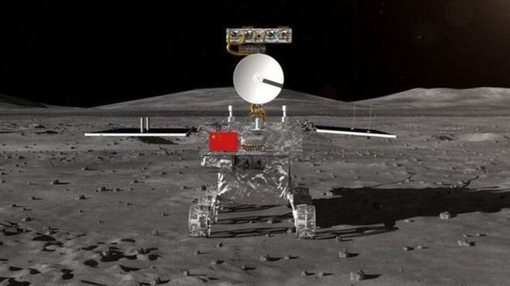
La cara oculta de la Luna: la sonda china Chang'e-4 aluniza con éxito por primera vez en el lado oscuro de nuestro satélite

Slide 56
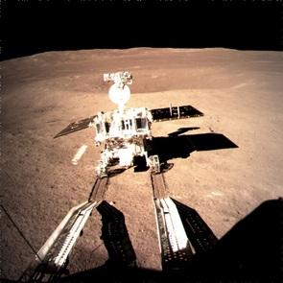
China aterriza en la cara oculta de la Luna

Slide 57
Evaluación
Generales | Historia Universal III | Computación | Inglés
Productos evidencias de aprendizaje para demostrar el avance del proceso y el logro del objetivo propuesto | Ubicación espacial y temporal línea de tiempo Explicación de la carrera armamentista. Videos Investigación escrita Mapa conceptual Presentación PowerPoint con tabla comparativa Dibujo en rotafolio. | Creación de Proyecto. Cartel informativo o animación explicativa que realce la información que se obtuvo durante la investigación y sobre todo desde el punto de vista del alumno. Video. Duración y el contenido Cartel. Diseño y composición | Conversación y evaluación oral. Video del alunizaje Retroalimentación que integre ambos grupos (a favor y en contra).

Slide 58
Tipos y Herramientas de Evaluación
Generales | Historia Universal III | Computación | Inglés
Productos evidencias de aprendizaje para demostrar el avance del proceso y el logro del objetivo propuesto | PowerPoint Actividades de Análisis Diario de Clase Mapa Conceptual | Creación de Proyecto. Cartel informativo y video explicativo que realce la información que se obtuvo durante la investigación y sobre todo desde el punto de vista del alumno. | Conversación y evaluación oral. Video del alunizaje Retroalimentación que integre ambos grupos (a favor y en contra).

Slide 59

Infografía Digital
Se elaboró tomando en cuenta los objetivos y la información relevante. Asimismo es importante que se seleccionen imágenes que sean significativas para este aprendizaje.

Slide 60
Reflexión
Fortalezas | Áreas de Oportunidad
Se trabajó con entusiasmo similar y compartido Los objetivos fueron acordados en forma unánime. Se priorizó el cumplimiento del proyecto como la mejor alternativa interdisciplinaria. Se lograron avances significativos con el aprendizaje de los estudiantes. Se fortaleció el trabajo como equipo y el conocimiento del ser humano como compañero. Se crea el interés de conocer más sobre la equipo necesario para realizar un viaje espacial en la actualidad. | El proyecto se limitó por cumplir otros aprendizajes del programa de cada asignatura. Consultar más fuentes de información y no limitarse a los recursos de internet. La información que trata de negar que fue un acontecimiento real. Poco o nulo interés por parte de los otros alumnos que no pertenecen al 4010: desconocen la introducción al tema central del hombre en la Luna.

